Slide 1
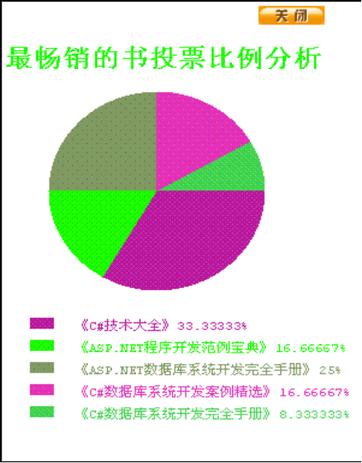

实 例 说 明
目前，Internet上的很多网站都具备网上调查功能，为了使在线投票网站制作得更精致，通常情况下，在显示投票结果时将采用百分比形式，如果网站的调查结果以饼状图的方式和表格的形式显示，则会使网站更具直观性。另外，本例还限制每个用户的投票次数（即每个用户只能对系统中的一个主题进行一次投票）。本实例实现的具体功能如下：
添加投票项目。
管理投票项目。
对项目进行投票。
查看投票结果。
支持网站：www.mrbccd.com

Slide 2
Thank you
还有什么疑问可以到www.mrbccd.com提出
也可以发送邮件到 mingrisoft@mingrisoft.com

